Slide 1
Метод ПЦР в диагностике инфекционных заболеваний

Slide 2
В 1983 году Кэри Мюллис с сотрудниками разработал метод клонирования последовательностей ДНК in vitro, который получил название полимеразной цепной реакции (ПЦР).
ПЦР – метод амплификации, т.е. получения большого числа копий нужного гена или его фрагмента в условиях in vitro. Реакционная смесь для получения нужной ДНК содержит: исследуемую ДНК-матрицу, субстраты реакции – 4 дНТФ, 2 праймера, термостабильную Taq-полимеразу и реакционный буфер (кофактор – Mg²⁺).

Slide 3

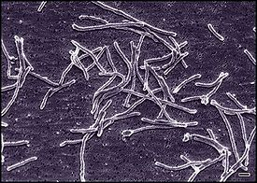
Праймеры – это искусственно синтезированные короткие однонитевые ДНК (20 – 30 нуклеотидов), выполняющие функцию «затравок» при ферментативном синтезе ДНК. В ПЦР обычно используют 2 праймера, которые комплементарны 3'-концевым последовательностям амплифицируемого участка на обеих нитях ДНК-матицы соответственно. Расстояние между праймерами определяет длину синтезируемых фрагментов ДНК.
Термостабильные бактерии Termus Aquaticus

Slide 4
В один цикл ПЦР включается 3 этапа:
Денатурация – исходная смесь нагревается до 94°С, при этом нити ДНК расходятся;
Отжиг – на этом этапе Т реакционной смеси снижается до 52 – 60°С и происходит комплементарное связывание праймеров с нитями матричной ДНК;
Полимеризация, в ходе которой Taq-полимераза катализирует удлинение праймеров (с 3'-конца) и синтез новых цепей ДНК. Т смеси для проявления оптимальной активности Taq-полимеразы соответствует 72°С.

Slide 5

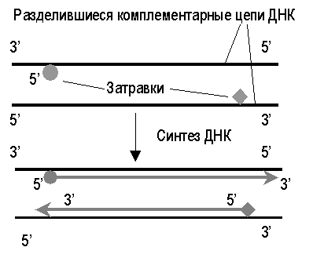

Slide 6
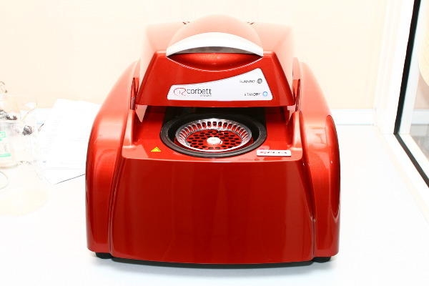
Эти этапы повторяются многократно в приборе – амплификаторе (термоциклере), что позволяет получить огромное количество копий нужного фрагмента ДНК. Так, в результате проведения 20 циклов ПЦР анализируемый участок ДНК амплифицируется более чем в миллион раз.
Современный амплификатор Corbett (вид 1)

Slide 7
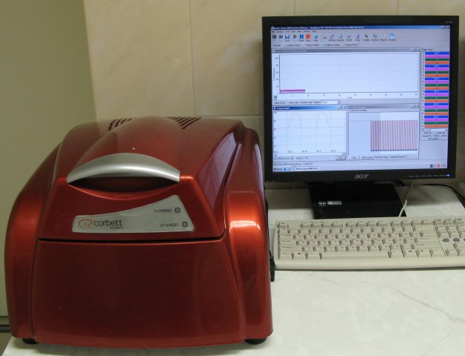
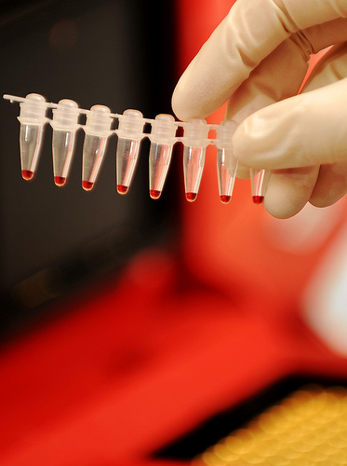
Современный амплификатор Corbett (вид 2)

Slide 8
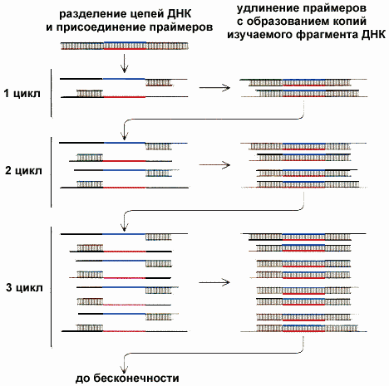
Общая схема амплификации изучаемого фрагмента ДНК

Slide 9
Широкое распространение метод ПЦР в настоящее время получил как метод диагностики различных инфекционных заболеваний. ПЦР позволяет выявлять этиологию инфекции, даже если в пробе содержится всего несколько молекул ДНК возбудителя. ПЦР широко используется для ранней диагностики ВИЧ-инфекции, вирусных гепатитов, клещевого энцефалита, туберкулеза, венерических заболеваний и т.д.
Этот метод имеет большое значение для мониторинга и оценки эффективности терапии, особенно при вирусных заболеваниях. Определение «вирусной нагрузки» позволяет осуществить индивидуальный подбор дозы противовирусных препаратов. При помощи ПЦР удается выявить отдельные субтипы и штаммы вирусов и бактерий, обладающих повышенной устойчивостью к тем или иным лекарственным препаратам.

Slide 10
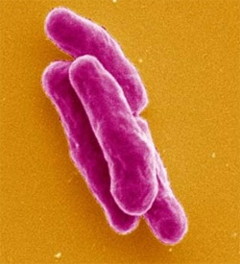
Размноженный in vitro фрагмент получают в количествах, достаточных для его прямого секвенирования.
Такой подход является наиболее информативным при диагностике внутриклеточных паразитов и медленнорастущих микроорганизмов, требующих сложных условий культивирования, например, возбудителей туберкулеза – Mycobacterium tuberculosis.

Slide 11
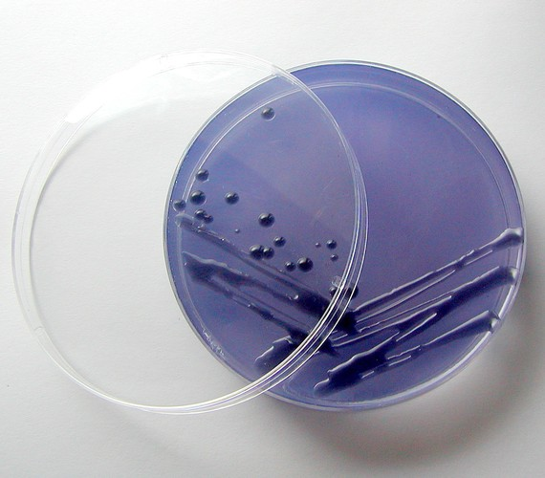
Развитие туберкулезной инфекции вызывают 4 вида микобактерий (Mycobacterium tuberculosis, Mycobacterium bovis, Mycobacterium africanum и Mycobacterium microti), поэтому в последние десятилетия интенсивно развиваются молекулярно-генетические методы диагностики туберкулеза, определения лекарственной устойчивости и типирования штаммов микобактерий туберкулеза.

Slide 12

ПЦР-диагностика туберкулеза, как правило, строится на использовании последовательностей ДНК, специфичных для всех 4 видов группы туберкулеза.
Часто для этих целей используют праймеры для выявления последовательностей IS-элементов, например, IS-986 или IS-6110, т.к. данные мигрирующие элементы характерны только для видов микобактерий туберкулеза и присутствуют в геноме микобактерий в числе нескольких копий.

Slide 13
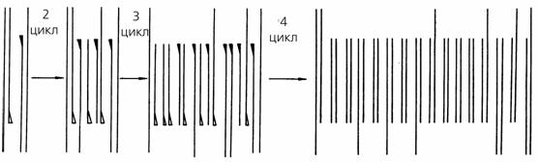
В качестве примера для идентификации микобактерий группы туберкулеза можно привести праймеры, фланкирующие фрагмент размером 245 н.п. (нуклеотидных пар) мигрирующего элемента IS-986, содержащегося в геноме M. tuberculosis в числе 2 – 8 копий.
Последовательность праймеров:
INS1 5' - CGT GAG GGC ATC GAG GTG GC - 3'
INS2 5' - GCG TAG GCG TCG GTG ACA AA - 3'

Slide 14
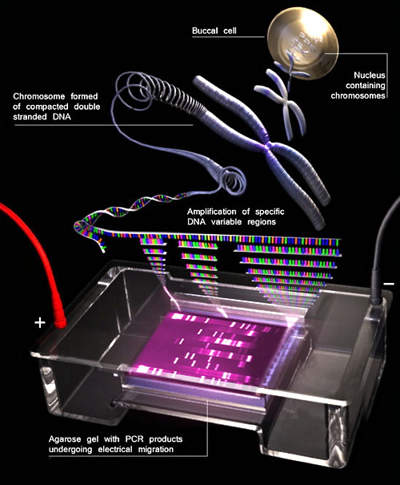
Амплифицированный фрагмент выявляют в процессе электрофореза в 1,6 % агарозном геле

Slide 15
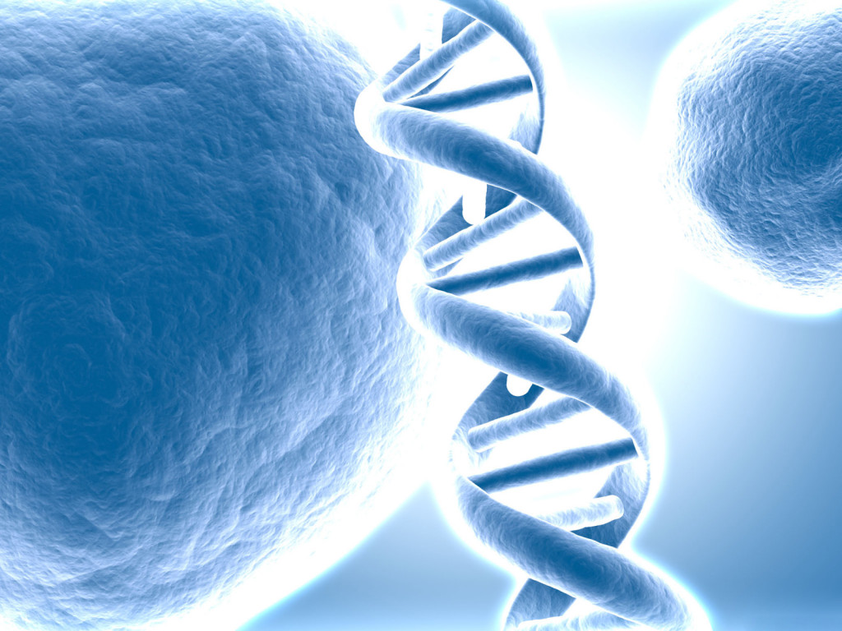
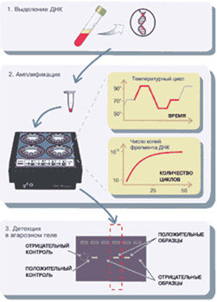

Slide 16
Достоинства метода ПЦР:
среди методов диагностики инфекционных возбудителей ПЦР обладает наиболее высокими показателями чувствительности и специфичности (для Ампли-Сенс ПЦР-систем – 1000 микроор-мов/1 мл);
возможность использования разнообразного клинического материала;
возможность одновременного выявления нескольких микроорганизмов в одной биологической пробе, в отличие от бактериологических методов, где для разных возбудителей используются разные способы культивирования;

Slide 17
повышенная стабильность при транспортировке, т.к. нет необходимости сохранять возбудителя в живом виде;
скорость проведения анализа (иногда < 24 ч.);
точное определение этиологии инфекции;
определение количества возбудителя, это особенно актуально для условно-патогенных микроорганизмов, которые вызывают патологию только при определенных условиях;
проведение контроля за течением инфекционного процесса.
С другой стороны, метод ПЦР, как и любой другой тест молекулярной диагностики, во многом зависит от правильности забора и транспортировки исследуемого материала.

